Slide 1
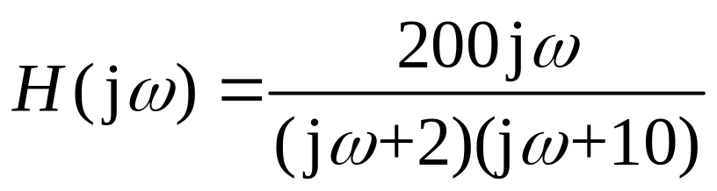
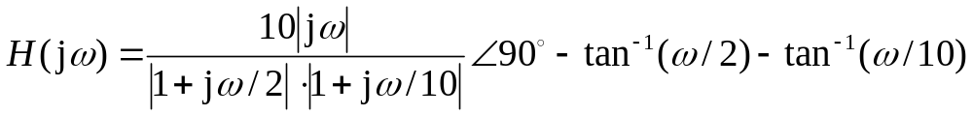
波特图
对电路和系统的频率特性进行分析时，为了直观地观察频率特性随频率变化的趋势和特征，工程上常采用对数坐标来作频响曲线，这种用对数坐标描绘的频率响应图就称为频响波特图。
画出网络函数的波特图。
例
解
改写网络函数为

Slide 2
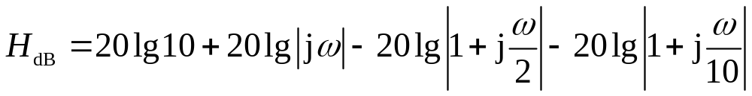
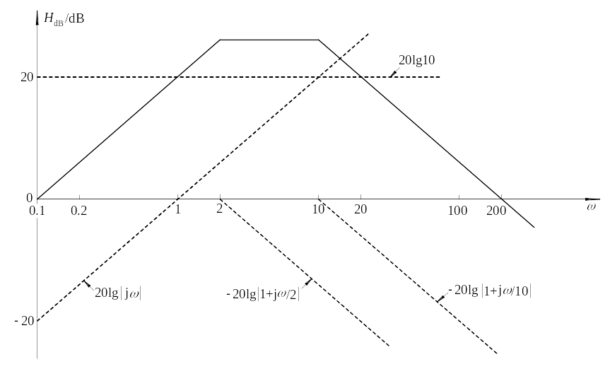
因此对数模（单位分贝）
幅频波特图

Slide 3
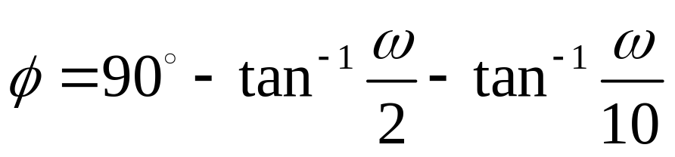
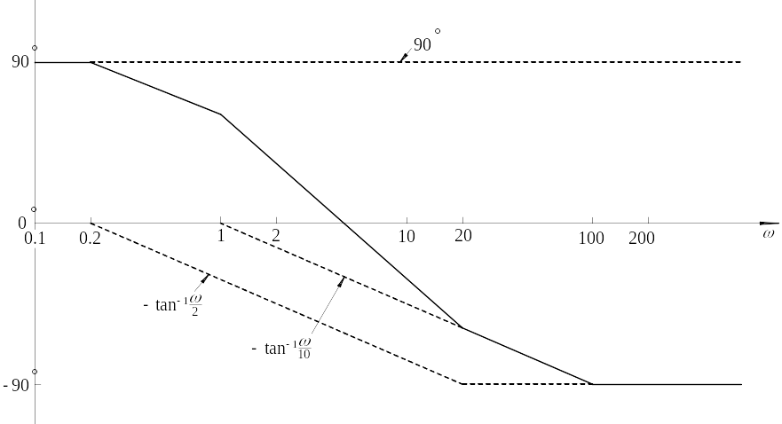
相位（单位度）
相频波特图

Slide 4
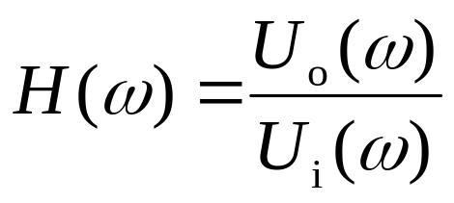
滤波器简介
工程上根据输出端口对信号频率范围的要求，设计专门的网络，置于输入与输出端口之间，使输出端口所需要的频率分量能够顺利通过，而抑制或削弱不需要的频率分量，这种具有选频功能的中间网络，工程上称为滤波器。
滤波电路的传递函数定义
滤波电路
U_{i}
U_{o}

Slide 5
3.6 波特图仪
波特图仪（Bode Plotter）是用于测量一个电路或系统的幅频特性和相频特性的仪器，类似于实验室的频率特性测试仪。波特图仪的图标有两组接线端，左边接被测电路输入端；右边接输出端。连接时分别对应连接输入、输出端口的正、负端子。由于波特图仪内部无信号源，所以在使用时，必须在电路输入端示意性的接一个交流信号源，但不需进行任何参数设定。

Slide 6
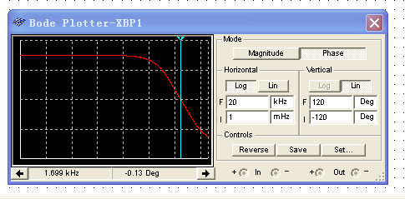
波特图仪面板分为Magnitude(幅值)或Phase(相位)的选择、Horizontal(横轴)设置和Vertical(纵轴)设置。打开仿真开关，单击“Magnitude”，调整纵轴幅值测试范围的初值I和终值F，在波特图仪窗口可以看到幅频特性曲线；单击“Phase”，调整纵轴相位测试范围的初值I和终值F，在波特图仪窗口可以看到相频特性曲线。

Slide 7
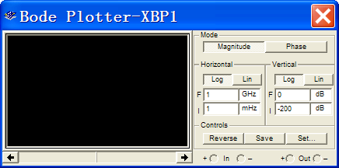
3.6.1 面板显示与设置
波特图仪面板
幅频特性按钮 相频特性按钮
设定X轴频率范围
Log为对数坐标
Lin为线性坐标
F是终止值
I是起始值
设定Y轴刻度类型和范围
选择Magnitude时，按下Log按钮，Y轴单位是dB；按下Lin按钮，Y轴是线性倍数（通常幅频特性Y轴用dB）。
选择Phase时，只能在Lin状态，Y轴是线性度数。
设置分辨率
保存测量结果
反转背景颜色
指针右移按钮
指针交曲线点
Y轴读数
指针X轴坐标
指针左移按钮

Slide 8
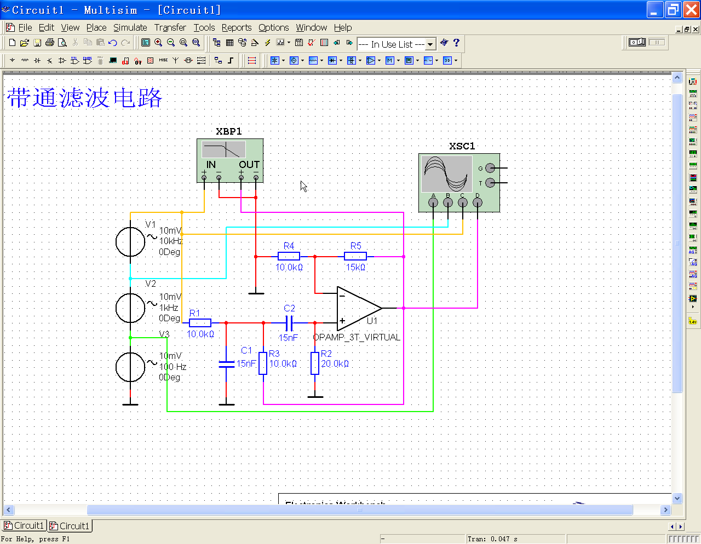

3.6.2 波特图仪使用举例
在主界面右侧仪器栏中选定波特图仪（Bode Plotter）
提取波特图仪图标，将其输入、输出端子分别与电路连接。

Slide 9
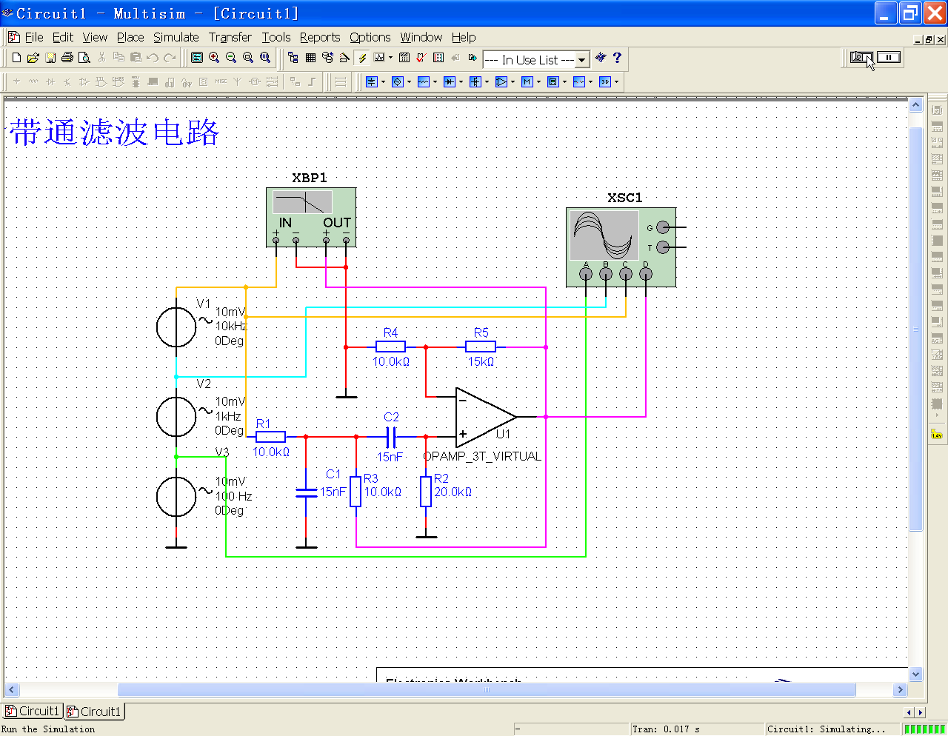
打开仿真开关，过一会儿再将其关闭。

Slide 10
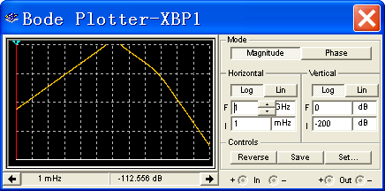
双击波特图仪图标，将其面板打开。

Slide 11
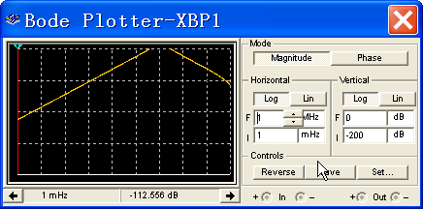
在Horizontal区，调节F的单位为MHz。

Slide 12

在Horizontal区，调节I的单位为Hz。

Slide 13
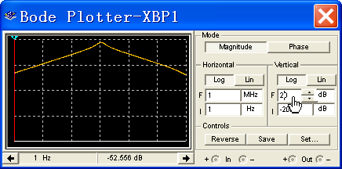
在Vertical区，调节F的数值为20。

Slide 14
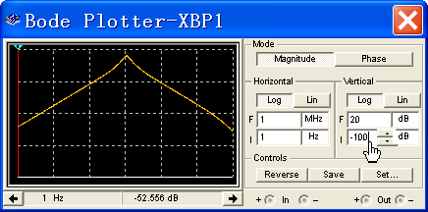
在Vertical区，调节I的数值为-100。屏幕显示就是该电路的幅频特性曲线。

Slide 15
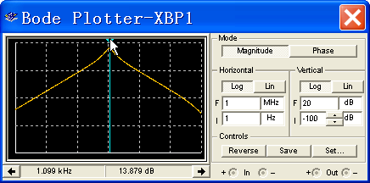
从屏幕左侧读书指针托至曲线最高点，点击屏幕下面两端的黑箭头，可以精确调节指针的位置。屏幕下面左侧显示指针处的频率，右侧显示指针处的增益。

Slide 16
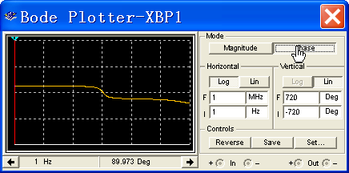
单击Phase按钮，显示转换为相频特性曲线。

Slide 17
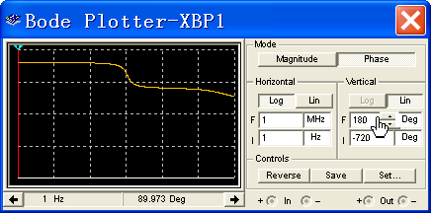
在Vertical区，调节F的数值为180。

Slide 18

在Vertical区，调节I的数值为-180。这就是该电路的相频特性曲线。

Slide 19
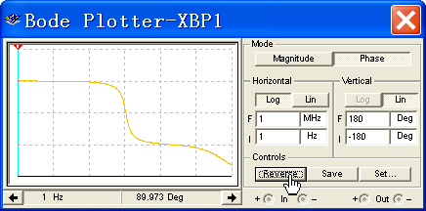
在Controls区，单击Reverse可反转显示屏背景颜色。

Slide 20
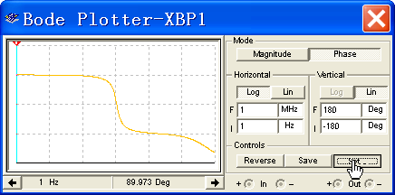
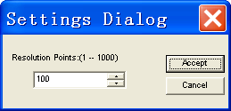
Set用于设置扫描分辨率，点击该按钮，弹出分辨率设置对话框。Save用于保存测量结果。

